Slide 1
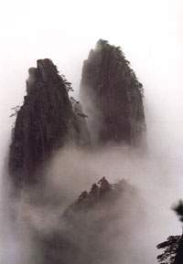

黄山

Slide 2
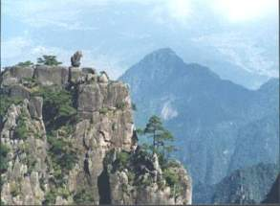
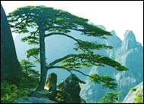
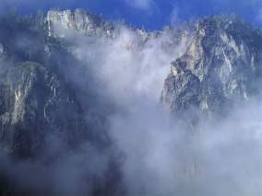
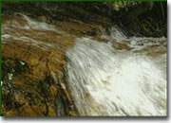
黄山四绝，是指中国安徽省黄山的四种独特景观。
奇石
怪松
云海
温泉

Slide 3
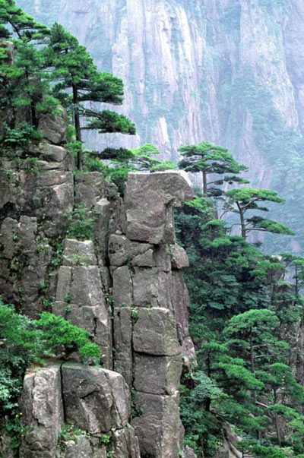
黄山奇石

Slide 4
自由读课文，同桌一起说一说，课文中主要写了哪几种奇石。

Slide 5
仙 桃 石
猴 子 观 海
仙 人 指 路
金 鸡 叫 天 都

Slide 6
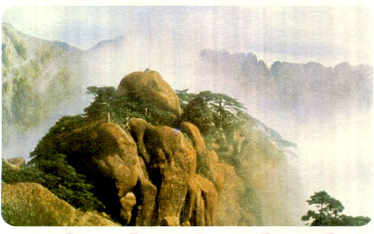

Slide 7
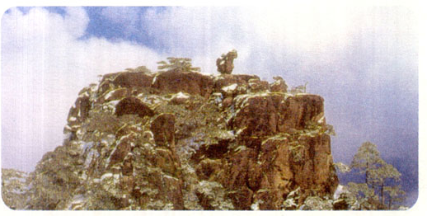

Slide 8
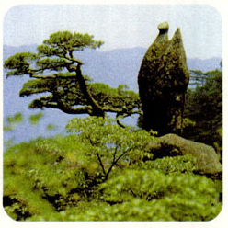

Slide 9
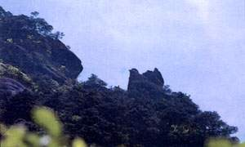

Slide 10
第一段有几句话？（用序号在书上标出来）每句话各讲了什么？
闻名中外的黄山风景区在我国安徽省南部。那里景色秀丽神奇， 尤其是那些怪石，有趣极了。
①
②

Slide 11
那里景色秀丽神奇，那些怪石有趣极了。 那里景色秀丽神奇，尤其是那些怪石，有趣极了。
这两句话的意思有什么不同?
上一句中“景色”和“怪石”处于并列地位，无轻重之分；下一句加上“尤其是”，前后两个分句语意就有轻重之分，重点在后一分句上，突出了怪石有趣，既照应了题目，又提示了下文。

Slide 13
仙桃石是一块形状像桃子一样的巨石。它似乎是从天上仙人那儿飞下来的。也许它飞的太急，落地太快，所以只有底部小块挨着下面的石盘子。尽管这样，多少年来，他还是牢牢地站在那里。

Slide 14

飞
落

Slide 15
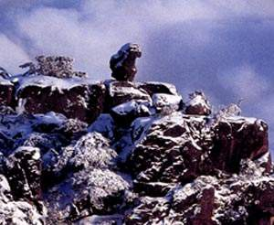
抱
蹲
观

Slide 16
站
伸
指

Slide 17

伸
啼
变

Slide 18
读课文第六段，边读边思考：这一段介绍了哪些奇石？仿照二至四段的写法，用一句话把自己喜欢的奇石的样子具体地说出来吗？

Slide 19
① 就说天狗望月吧，（什么样的天狗，望着什么样的月儿，在想什么）。
_______________________
_______________________
___________

Slide 20
② 在一座陡峭的山峰上，（什么样的狮子，在怎样抢球，抢怎样的球）
这就是有趣的“狮子抢球”。

Slide 21
你还从书上哪里看出黄山的奇石很多？

Slide 22
给幻灯片上奇石的样子给它起名字 ，并说说为什么？

Slide 23
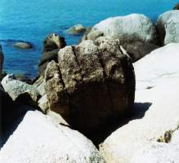

Slide 24
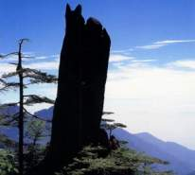

Slide 25
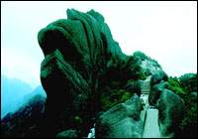

Slide 26
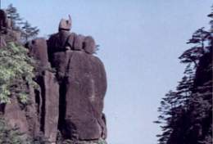

Slide 27
